Slide 1

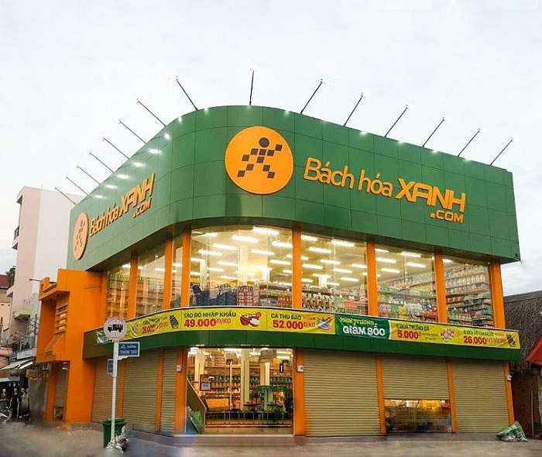


Bách hóa
XANH
.COM
GVHD: HÀ LÊ HOÀI TRUNG

Slide 2
THÀNH VIÊN
24410206
Võ Thị Cẩm Nguyệt (nhóm trưởng)
24410258
Nguyễn Thành Vinh
24410135
Lê Thành Công
24410187
Đoàn Huỳnh Vũ Luân
24410244
Cù Phan Thành Trung

Slide 3
MỤC LỤC
CHƯƠNG 2
CHƯƠNG 1
HỆ THỐNG QUY TRÌNH NGHIỆP VỤ
GIỚI THIỆU
CHƯƠNG 3
CHƯƠNG 4
QUY TRÌNH
KẾT LUẬN

Slide 4

GIỚI THIỆU VỀ BÁCH HOÁ XANH

Slide 5
TỔNG QUAN VỀ BÁCH HOÁ XANH
Lịch sử hình thành
Quy mô và lĩnh vực kinh doanh
Thành tựu nổi bật

Slide 6
LỊCH SỬ HÌNH THÀNH
Thời gian thành lập: Cuối năm 2015.
Công ty mẹ: Công ty Cổ phần Đầu tư Thế giới Di động (MWG).
Người sáng lập nổi bật: Ông Nguyễn Đức Tài (Chủ tịch HĐQT MWG).
Mốc phát triển quan trọng:
Đến tháng 5/2025: 2.180 cửa hàng trên toàn quốc.
Năm 2024: Đạt lợi nhuận cấp độ công ty sau tái cấu trúc.
Doanh thu 2024: Hơn 41.000 tỷ đồng (tăng 30% so với 2023).
Quý I/2025: Lãi 22 tỷ đồng.

Slide 7
QUY MÔ VÀ LĨNH VỰC KINH DOANH
Quy mô: Hơn 2.100 cửa hàng (5/2025).
Lĩnh vực chính: Bán lẻ thực phẩm tươi sống, thực phẩm công nghệ và nhu yếu phẩm.
Mô hình: Chuỗi siêu thị mini.
Sản phẩm đa dạng: Hơn 3.000 mặt hàng.
Khu vực hoạt động: Trải dài từ Thanh Hóa vào Cà Mau.

Slide 8
THÀNH TỰU NỔI BẬT
Tài chính:
Đã có lợi nhuận cấp công ty (2024).
Doanh thu và doanh thu/cửa hàng tăng trưởng ấn tượng.
Đổi mới & Vận hành:
Tập trung mạnh vào chất lượng và an toàn thực phẩm.
Chiến lược "bao vây" chợ truyền thống, tiện lợi cho khách hàng.
Ứng dụng công nghệ 4.0 vào vận hành (dự đoán sức mua, giảm thất thoát xuống 0,04%).

Slide 9
CƠ CẤU TỔ CHỨC VÀ HOẠT ĐỘNG KINH DOANH
Cơ cấu tổ chức
Hoạt động kinh doanh

Slide 10
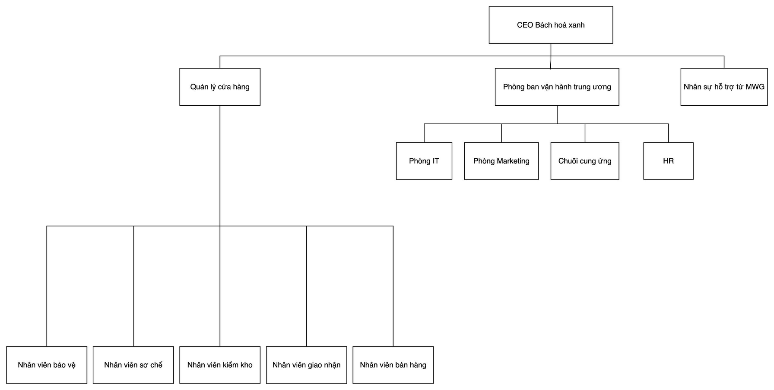
CƠ CẤU TỔ CHỨC

Slide 11
HOẠT ĐỘNG KINH DOANH
Chiến lược kinh doanh:
Trọng tâm: Hàng tươi sống, sản phẩm chất lượng, nguồn gốc rõ ràng.
Định vị: Tiện lợi, giá cả cạnh tranh, hướng đến phân khúc bình dân – phổ thông.
Mở rộng: Tiếp tục mở rộng ra khu vực miền Trung.
Mục tiêu dài hạn: Doanh thu 10 tỷ USD vào năm 2030.

Slide 12
HOẠT ĐỘNG KINH DOANH
Mô hình chuỗi cung ứng:
Tự chủ Logistics: Xây dựng hệ thống kho bãi và logistics nội bộ.
Hợp tác trực tiếp: Làm việc thẳng với nhà cung cấp (nhà vườn, trang trại) để kiểm soát chất lượng và giảm chi phí.
Linh hoạt: Đảm bảo nguồn hàng ổn định, tươi mới.

Slide 13
HOẠT ĐỘNG KINH DOANH
Phương thức vận hành cửa hàng:
Thiết kế: Cửa hàng nhỏ gọn, sạch sẽ, bố trí khoa học.
Trải nghiệm: Mua sắm dễ dàng, nhanh chóng; có dịch vụ đặt hàng online và giao hàng tận nơi.

Slide 14
HOẠT ĐỘNG KINH DOANH
Logistics & Công nghệ hỗ trợ:
Công nghệ 4.0: Áp dụng vào hầu hết các khâu (quản lý kho, dự báo nhu cầu, tối ưu vận chuyển).
Hệ thống ERP: Quản lý toàn diện bán hàng, hàng hóa, khách hàng, tài chính, kho bãi.
Giảm thất thoát: Công nghệ giúp giảm tỷ lệ thất thoát hàng hóa tươi sống xuống mức rất thấp.

Slide 15

HỆ THỐNG QUY TRÌNH NGHIỆP VỤ BÁCH HÓA XANH

Slide 16

KIẾN TRÚC QUY TRÌNH NGHIỆP VỤ
1
2
3
QUY TRÌNH QUẢN LÝ
QUY TRÌNH CỐT LÕI
QUY TRÌNH HỖ TRỢ
Quy trình quản lý vận hành
Quy trình quản lý và mở rộng chuỗi cửa hàng
Quy trình quản lý tài chính
Quy trình mnua hàng online
Quy trình chăm sóc khách hàng
Quy trình quản lý hàng tồn kho
Quy trình nhập hàng từ nhà cung cấp
Quy trình tuyển dụng
Quy trình kiểm soát chất lượng
Quy trình vệ sinh và bảo trì cửa hàng

Slide 17
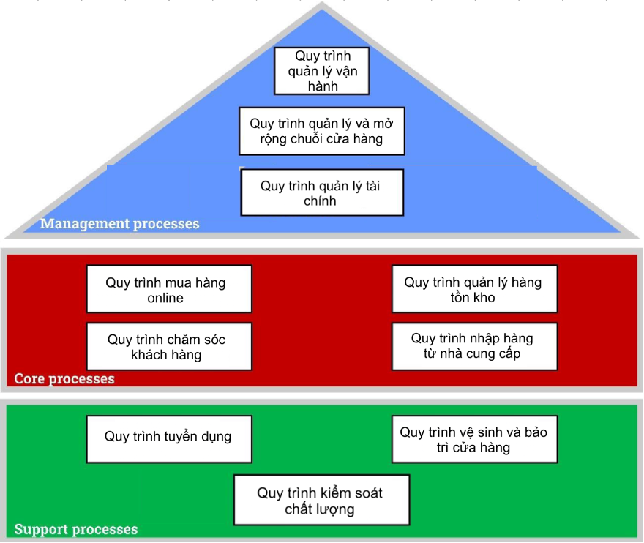
Sơ đồ kiến trúc nghiệp vụ

Slide 18

CÂU
HỎI
PHỎNG
VẤN

Slide 19
QUY TRÌNH QUẢN LÝ VÀ MỞ RỘNG CHUỖI CỬA HÀNG TẠI BÁCH HÓA XANH

Slide 20
PHÂN TÍCH QUY TRÌNH
Các tác nhân tham gia
Bộ phận phát triển mặt bằng: khảo sát, đề xuất vị trí mở mới
Ban giám đốc: phê duyệt chiến lược và ngân sách
Bộ phận xây dựng/thi công: cải tạo mặt bằng
Phòng tuyển dụng và đào tạo: tuyển nhân viên, hướng dẫn vận hành
Cửa hàng trưởng: tiếp nhận cửa hàng, triển khai hoạt động
Nhân sự vùng: giám sát hiệu quả cửa hàng mới

Slide 21
MỤC TIÊU VÀ GIÁ TRỊ QUY TRÌNH
Mở rộng độ phủ thương hiệu tại địa phương
Tăng trưởng doanh số nhanh chóng
Chuẩn hóa quy trình vận hành cho cửa hàng mới

Slide 22
KẾT QUẢ CÓ THỂ ĐẠT ĐƯỢC
Cửa hàng mới khai trương đúng kế hoạch
Nhân sự được đào tạo và đi vào vận hành ổn định
Tăng doanh thu khu vực, cải thiện khả năng cạnh tranh

Slide 23
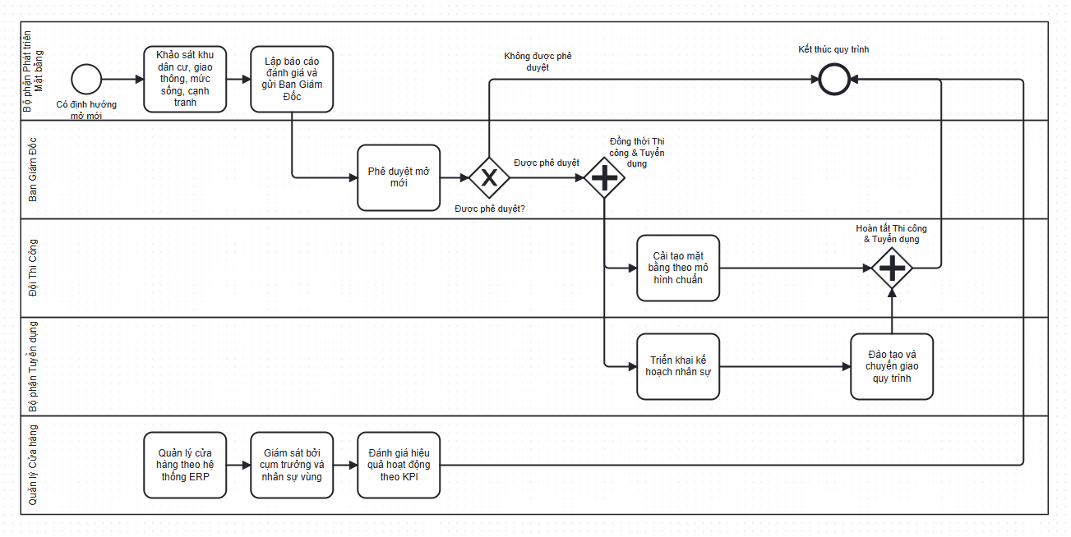
SƠ ĐỒ BPMN

Slide 24
PHÂN TÍCH GIÁ TRỊ GIA TĂNG
Hoạt động | Người thực hiện | Loại giá trị
Khảo sát mặt bằng | Phát triển mặt bằng | VA
Lập báo cáo đánh giá và gửi Ban Giám Đốc | Phát triển Mặt bằng | BVA
Phê duyệt mở mới | Ban Giám Đốc | BVA
Cải tạo mặt bằng theo mô hình chuẩn | Đội Thi Công | VA
Triển khai kế hoạch nhân sự | Bộ phận Tuyển dụng | VA
Đào tạo và chuyển giao quy trình | Bộ phận Tuyển dụng | VA
Quản lý cửa hàng theo hệ thống ERP | Quản lý Cửa hàng | BVA
Giám sát bởi cụm trưởng và nhân sự vùng | Quản lý Cửa hàng | BVA
Đánh giá hiệu quả hoạt động theo KPI | Quản lý Cửa hàng | BVA

Slide 25
LÃNG PHÍ
Loại lãng phí | Ví dụ trong quy trình
Waiting | - Lập báo cáo đánh giá - Phê duyệt mở mới - Cải tạo mặt bằng - Triển khai kế hoạch nhân sự - Đào tạo và chuyển giao quy trình
Over-processing | - Lập báo cáo đánh giá - Phê duyệt mở mới - Cải tạo mặt bằng - Đào tạo và chuyển giao quy trình - Giám sát hoạt động
Motion | - Khảo sát khu vực - Lập báo cáo đánh giá - Triển khai kế hoạch nhân sự - Giám sát hoạt động

Slide 26
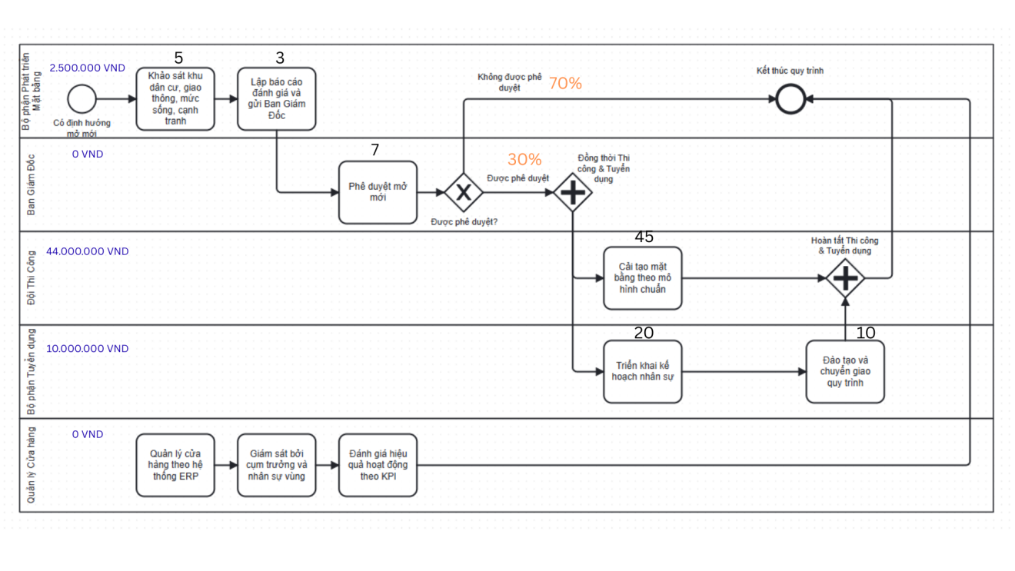
ĐỊNH LƯỢNG THỜI GIAN VÀ CHI PHÍ

Slide 27
QUY TRÌNH CHĂM SÓC KHÁCH HÀNG

Slide 28
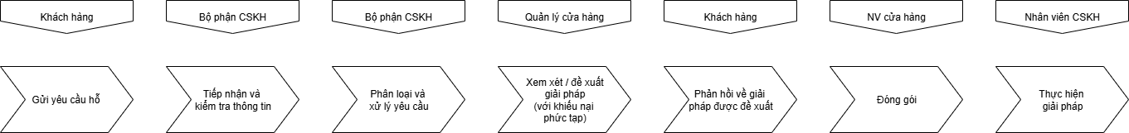
MÔ TẢ QUY TRÌNH

Slide 29
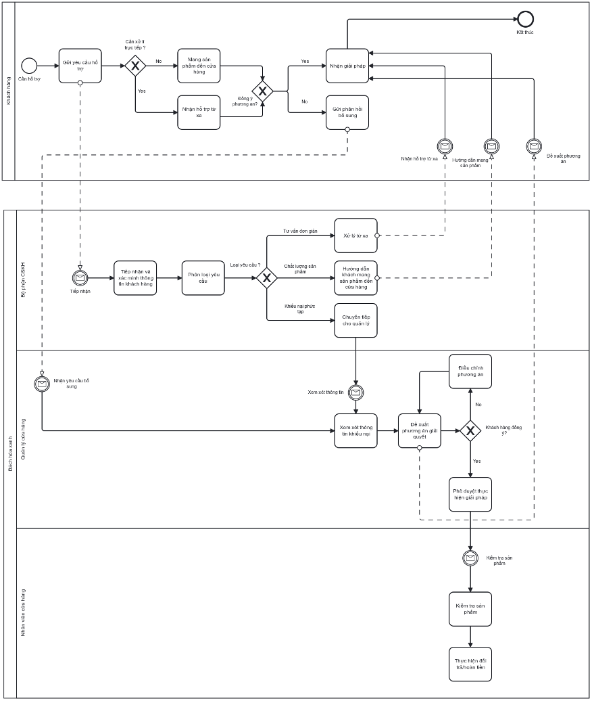
MÔ HÌNH
BPMN

Slide 30
PHÂN TÍCH QUY TRÌNH
Các tác nhân tham gia
KHÁCH HÀNG
BỘ PHẬN CHĂM SÓC KHÁCH HÀNG
Gửi yêu cầu/khiếu nại, đánh giá mức độ hài lòng.
Tiếp nhận – phân loại – xử lý từ xa – hẹn lịch.
QUẢN LÝ CỬA HÀNG/KHU VỰC
NHÂN VIÊN CỬA HÀNG
Kiểm tra sản phẩm, thực hiện đổi/trả/hoàn tiền.
Giải quyết các khiếu nại phức tạp.

Slide 31
MỤC TIÊU VÀ GIÁ TRỊ QUY TRÌNH
Xử lý các yêu cầu: khiếu nại, đổi trả, hoàn tiền, tư vấn…
Đảm bảo phản hồi trong 24 - 48h.
Nâng cao lòng tin và sự hài lòng của khách hàng.
Cải tiến dịch vụ/sản phẩm từ phản hồi khách hàng.
Phân loại yêu cầu giúp xử lý đúng người – đúng việc.

Slide 32
KẾT QUẢ CÓ THỂ ĐẠT ĐƯỢC
Yêu cầu được giải quyết từ xa.
Khách hàng được hỗ trợ trực tiếp tại cửa hàng.
Khiếu nại phức tạp được quản lý cấp cao xử lý.
Trường hợp không đồng thuận → chuyển cấp cao hơn.
Phản hồi được ghi nhận để cải tiến nội bộ.

Slide 33
PHÂN TÍCH GIÁ TRỊ GIA TĂNG
Hoạt động | Người thực hiện | Loại giá trị
Gửi thông tin hỗ trợ | Khách hàng | BVA
Xác nhận thông tin khách hàng | Bộ phận CSKH | BVA
Phân loại yêu cầu | Bộ phận CSKH | BVA
Tư vấn sản phẩm | Bộ phận CSKH | VA
Hỗ trợ từ xa | Bộ phận CSKH | VA
Hẹn khách đến cửa hàng | Bộ phận CSKH | VA
Kiểm tra sản phẩm | Bộ phận CSKH | VA
Tiếp nhận thông tin khiếu nại | Nhân viên cửa hàng | BVA
Kiểm tra sản phẩm | Quản lý cửa hàng | VA
Tiếp nhận thông tin khiếu nại | Quản lý cửa hàng | NVA
Thời gian chờ khách hàng phản hồi | Quản lý cửa hàng | VA
Phản hồi ý kiến khách hàng | Bộ phận CSKH | VA
Tiếp nhận giải pháp | Khách hàng | VA
Thực hiện đổi/trả/hoàn tiền | Nhân viên cửa hàng | VA

Slide 34
PHÂN TÍCH LÃNG PHÍ
Loại lãng phí | Ví dụ trong quy trình
Move | Thông tin khiếu nại chuyển qua lại giữa Bộ phận CSKH ↔ Quản lý cửa hàng ↔ Khách hàng. Chuyển khách hàng từ tổng đài sang cửa hàng khi vấn đề cần xử lý trực tiếp.
Hold | Khách hàng chờ phản hồi từ bộ phận CSKH. Chờ quản lý đề xuất phương án xử lý. Chờ đợi khi các bên liên quan (như bộ phận kho) kiểm tra thông tin.
Over-do | Nhập lại thông tin khách hàng nhiều lần trong các hệ thống khác nhau. Kiểm tra lại sản phẩm nhiều lần ở các cấp khác nhau. Yêu cầu khách hàng cung cấp thông tin đã có trong hệ thống.
Defect | Cung cấp thông tin không chính xác cho khách hàng. Xử lý sai yêu cầu do hiểu nhầm nhu cầu của khách hàng. Hẹn khách đến cửa hàng không có người phụ trách.
Transportation | Di chuyển sản phẩm giữa các cửa hàng để kiểm tra hoặc đổi trả. Nhân viên phải đến nhà khách hàng kiểm tra sản phẩm lớn/nặng.

Slide 35
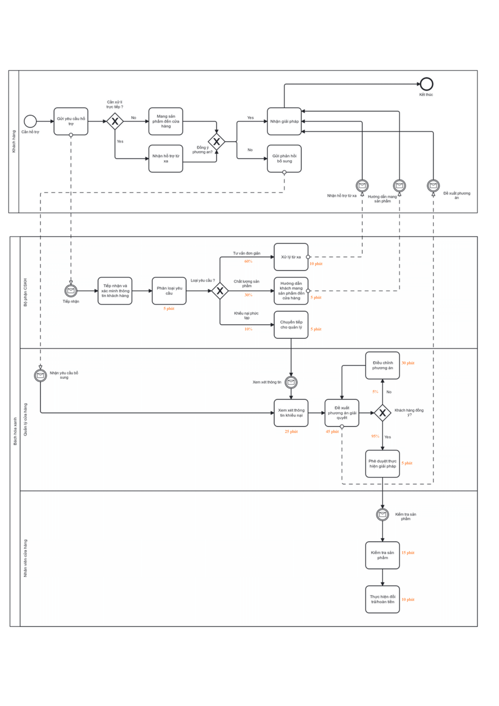
PHÂN TÍCH ĐỊNH LƯƠNG

Slide 36
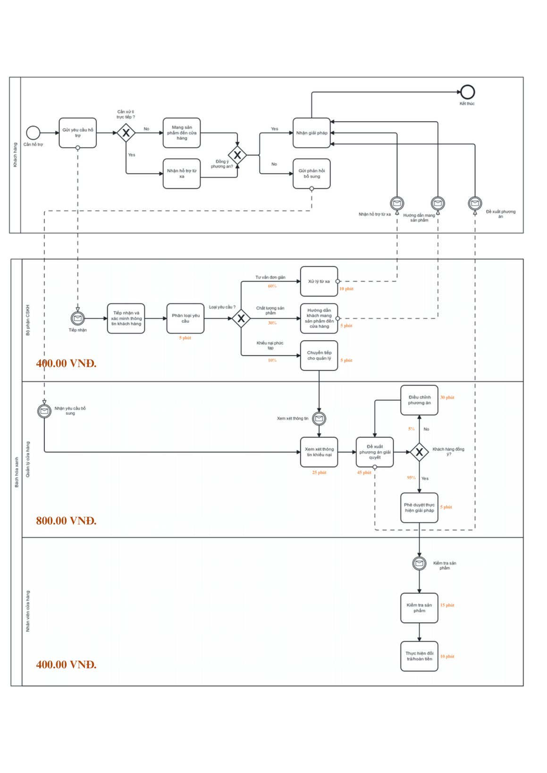
PHÂN TÍCH CHI PHÍ

Slide 37
QUY TRÌNH TUYỂN DỤNG

Slide 38
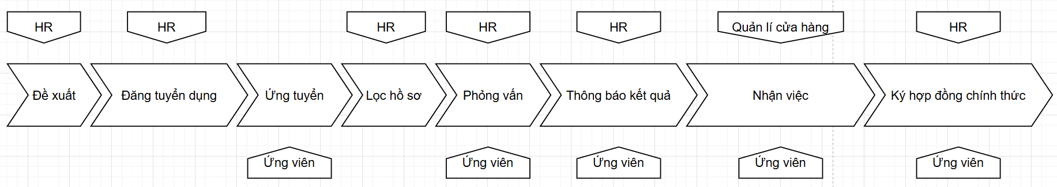
MÔ TẢ QUY TRÌNH

Slide 39
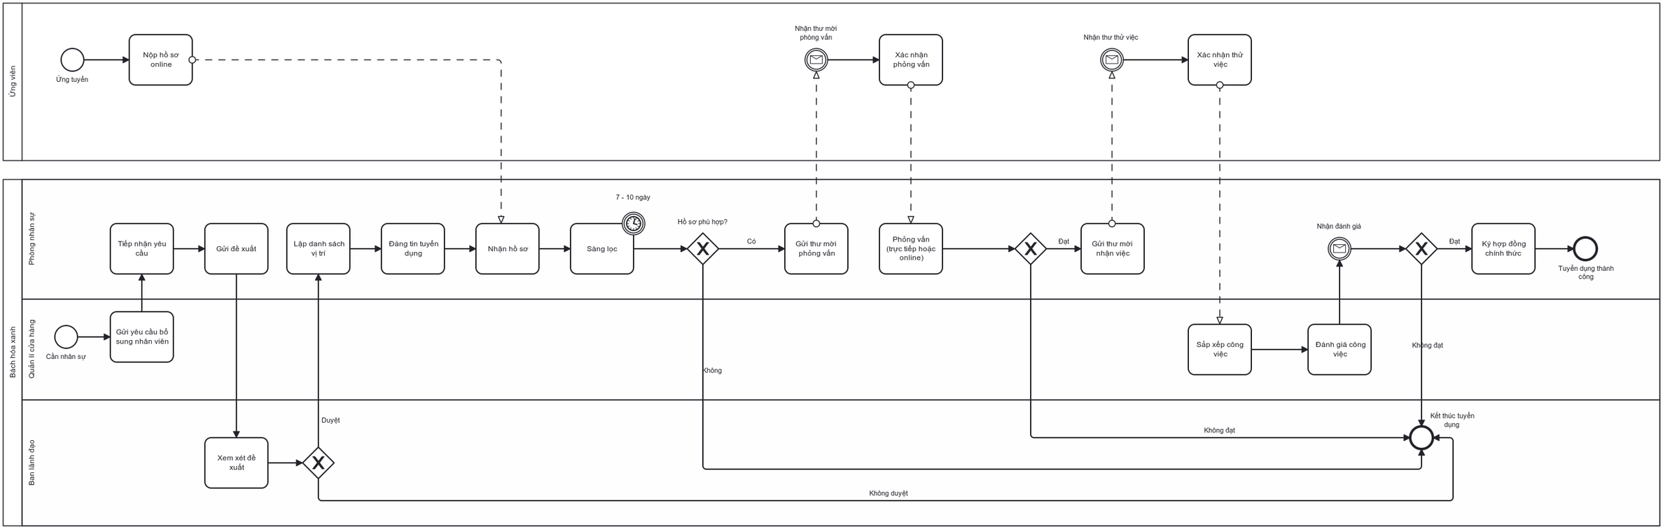
SƠ ĐỒ BPMN

Slide 40
Hoạt động | Người thực hiện | Loại giá trị
Đề xuất tuyển nhân viên | Quản lý cửa hàng | VA
Xem xét đề xuất | Ban lãnh đạo | BVA
Lên danh sách vị trí cần tuyển | Phòng nhân sự | BVA
Đăng tin tuyển dụng | Phòng nhân sự | BVA
Ứng tuyển online qua website | Ứng viên | VA
Nhận hồ sơ ứng tuyển | Phòng nhân sự | VA
Thời gian chờ 7-10 ngày | Ứng viên | NVA
Sàng lọc hồ sơ | Phòng nhân sự | BVA
Gửi thư mời phỏng vấn | Phòng nhân sự | VA
Phỏng vấn ứng viên (Online hoặc trực tiếp) | Phòng nhân sự | VA
Chờ kết quả | Ứng viên | NVA
Gửi thư mời nhận việc | Phòng nhân sự | VA
Nhận thư thử việc | Ứng viên | VA
Thử việc | Ứng viên | VA
Sắp xếp, hướng dẫn việc cho ứng viên | Quản lý cửa hàng | VA
Đánh giá quá trình thử việc | Quản lý cửa hàng | BVA
Gửi đánh giá thử việc | Quản lý cửa hàng | VA
Ký hợp đồng chính thức | Phòng nhân sự và Ứng viên | VA
GIÁ
TRỊ
GIA TĂNG

Slide 41
LÃNG PHÍ
Loại lãng phí | Thể hiện trong quy trình
Unnecessary Transportation | - Hồ sơ qua nhiều kênh: Ứng viên có thể nộp hồ sơ qua website, email, tạo ra việc di chuyển thông tin qua nhiều nền tảng khác nhau - Thông tin truyền tay nhiều lần: Thông tin ứng viên được chuyển từ HR → Ban lãnh đạo → HR → Quản lý cửa hàng → HR (ký hợp đồng) - Phỏng vấn trực tiếp không cần thiết: Một số vị trí có thể sàng lọc hiệu quả qua phỏng vấn trực tuyến nhưng vẫn yêu cầu phỏng vấn trực tiếp.
Inventory | - Danh sách vị trí cần tuyển: HR phải lập danh sách và lưu trữ thông tin các vị trí trong thời gian chờ phê duyệt - Hồ sơ ứng viên tồn đọng khi chờ sàng lọc (7–10 ngày), chờ kết quả phỏng vấn. - Thông tin ứng viên đậu phỏng vấn: Lưu trữ thông tin ứng viên trong thời gian chờ sắp xếp công việc và thử việc
Waiting | - Chờ phê duyệt từ ban lãnh đạo: Thời gian chờ quyết định có tuyển dụng hay không - Thời gian sàng lọc 7-10 ngày: Ứng viên và HR đều phải chờ đợi trong giai đoạn này - Chờ kết quả phỏng vấn: Ứng viên chờ thông báo qua email/SMS hoặc phải tự tra cứu
Defects | - Trong quá trình sàng lọc hồ sơ có thể bỏ sót ứng viên tiềm năng, chọn nhầm ứng viên không phù hợp dẫn đến mất thời gian phỏng vấn. - Đánh giá thử việc không chính xác. - Thiếu phản hồi tự động từ hệ thống xác nhận khi nhận hồ sơ - Ngừng tuyển dụng vì không còn nhu cầu bổ sung -> Vẫn tiếp tục nhận được hồ sơ
Over- Processing | - Xử lý thủ công ở nhiều bước (lọc hồ sơ, gửi thư mời, đánh giá) - Đăng tin tuyển dụng trên nhiều nền tảng: Có thể không cần thiết cho tất cả các vị trí
Over- Production | Nhận nhiều hồ sơ quá số lượng thực tế cần thiết, gây tốn thời gian sàng lọc. Xử lý hồ sơ không cần thiết: Tiếp tục xử lý hồ sơ ngay cả khi đã có đủ ứng viên phù hợp

Slide 42
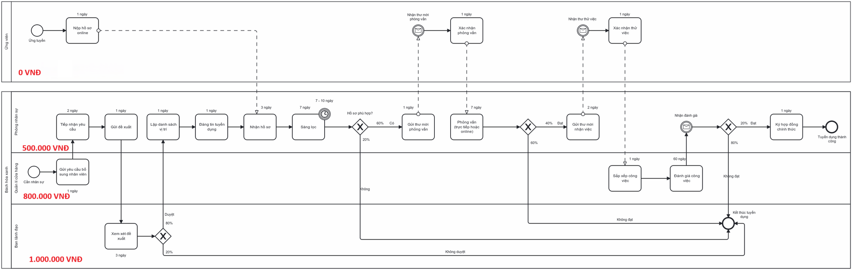
PHÂN TÍCH THỜI GIAN & CHI PHÍ

Slide 43






LICERIA & CO.
THANK YOU
123-456-7890
www.reallygreatsite.com
hello@reallygreatsite.com
123 Anywhere St., Any City

